Slide 1
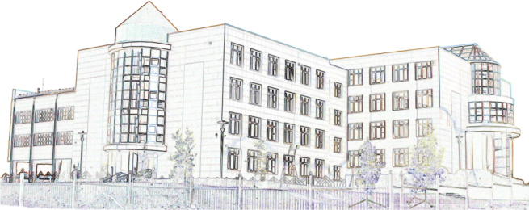
Муниципальное автономное общеобразовательное учреждение
«Средняя общеобразовательная школа № 14»
Сохранение жизни и здоровья детей – главная обязанность взрослых!!!!

Slide 2
Безопасность – это положение, при котором не угрожает опасность кому-нибудь, чему-нибудь.
Чтобы дети были живыми и здоровыми надо помнить ряд правил и условий обеспечения безопасности повседневной жизни и быта, а также организации активного отдыха:
формируйте у детей навыки обеспечения личной безопасности;
проведите с детьми индивидуальные беседы, объяснив важные правила безопасности, соблюдение которых поможет сохранить жизнь;
решите проблему свободного времени детей;
помните! Поздним вечером и ночью (с 22 до 6 часов местного времени) детям и подросткам законодательно запрещено появляться на улице без сопровождения взрослых;
постоянно будьте в курсе, где и с кем ваш ребенок, контролируйте место пребывания детей;
не разрешайте разговаривать с незнакомыми людьми. Объясните ребенку, что он имеет полное право сказать «нет» всегда и кому угодно, если этот «кто-то» пытается причинить ему вред;
объясните детям, что нельзя садиться в машину с незнакомыми людьми;
убедите ребенка, что вне зависимости от того, что произошло, вы должны знать о происшествии, ни в коем случае не сердитесь, всегда примите его сторону. Объясните, что некоторые факты никогда нельзя держать в тайне, даже если они обещали хранить их в секрете;
дети обязаны соблюдать, правила дорожного движения, правила перехода через ж/д пути, не находиться вблизи водоемов; осторожно обращаться с газовыми и электроприборами;
не увлекаться длительным просмотром телевизора, многочасовой работой за компьютером.

Slide 3
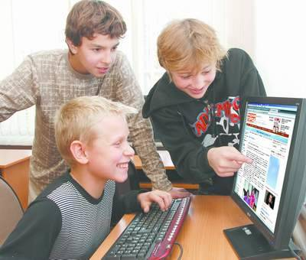
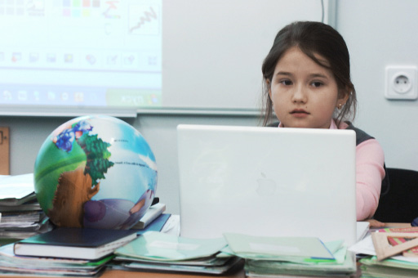
Правила безопасности для детей в интернете
Посещайте сеть вместе с детьми, поощряйте их делиться опытом использования Интернет.
Научите детей доверять интуиции- если их в Интернете что- либо беспокоит, пусть сообщают вам.
Настаивайте, чтобы никогда не давали своего адреса, номера телефона или другой личной информации, например места учёбы или любого места для прогулки.
Объясните детям, что в Интернете и в реальной жизни разница между правильным и неправильным одинакова.
Скажите , что далеко не всё, что они читают или видят в Интернете, правда, приучите их спрашивать вас, если они не уверены.
Научите детей уважать других, убедитесь, что они знают о том, что правила хорошего тона действуют везде- даже в виртуальном мире.

Slide 4
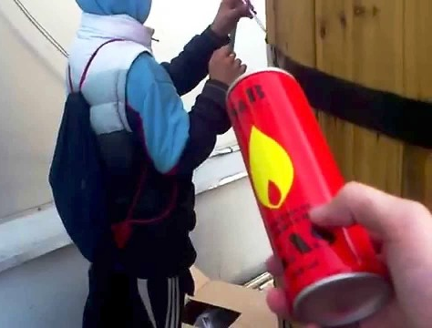
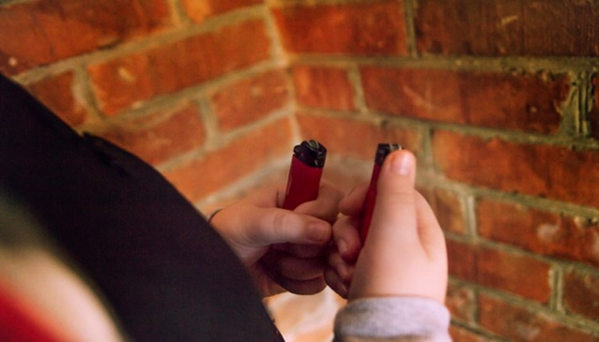
Об опасности токсикомании газом среди подростков
По внешним симптомам определить, является ли подросток токсикоманом, сложно. Изменения, если внимательно приглядеться, наблюдаются во внешнем облике:
-зрачки расширяются; появляется тремор кистей; лицо краснеет; область носогубного треугольника приобретает синюшный оттенок; координация движений нарушается.
Как понять, что ребенок – токсикоман?
В аптеке имеются в продаже специальные тесты для определения токсичных веществ в моче. Такой тест легко подтвердит или опровергнет подозрение родителей, что их ребенок стал употреблять ингаляторные токсины.
А возникнуть эти подозрения должны, если:
-от одежды подростка появился запах бензина, бытовой химии; у ребенка краснеют, слезятся глаза; снижается успеваемость в школе; ухудшается память.

Slide 5
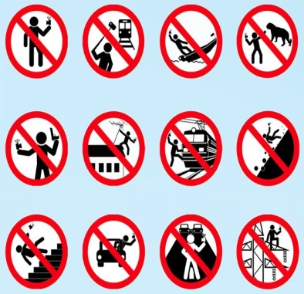
Безопасное селфи
Люди ищут новые ракурсы и новые необычные места, при этом забывают об осторожности и пренебрегают мерами безопасности, число происшествий с любителями экстремального селфи увеличивается постоянно.!!!
1) Убедитесь, что вы находитесь на безопасном расстоянии от: а) движущегося транспорта; б) хищников; в) проводов под напряжением. 2) Не держите в руках объекты, представляющие опасность: а) острые предметы и оружие; б) работающие электроприборы и строительные инструменты; в) источники открытого огня. 3) Убедитесь, что ваше положение в пространстве устойчиво: а) находитесь на твердой поверхности; б) сохраняете равновесие, защищены от возможности упасть; в) опираетесь на объекты и конструкции, которые надежно закреплены. 4) Остановитесь, не занимайтесь другими делами. Параллельно с фотографированием нельзя: а) управлять транспортным средством; б) заниматься экстремальными видами спорта; в) выполнять опасные виды работ. 5) Помните, если вы любите экстремальный спорт – безопасное селфи можно сделать с помощью: а) другого человека, не принимающего участия в экстриме; б) закрепленной экшн-камеры в автоматическом режиме (без участия ваших рук).
Фотографировать себя другим способом во время занятий экстремальным спортом - опасно!

Slide 6
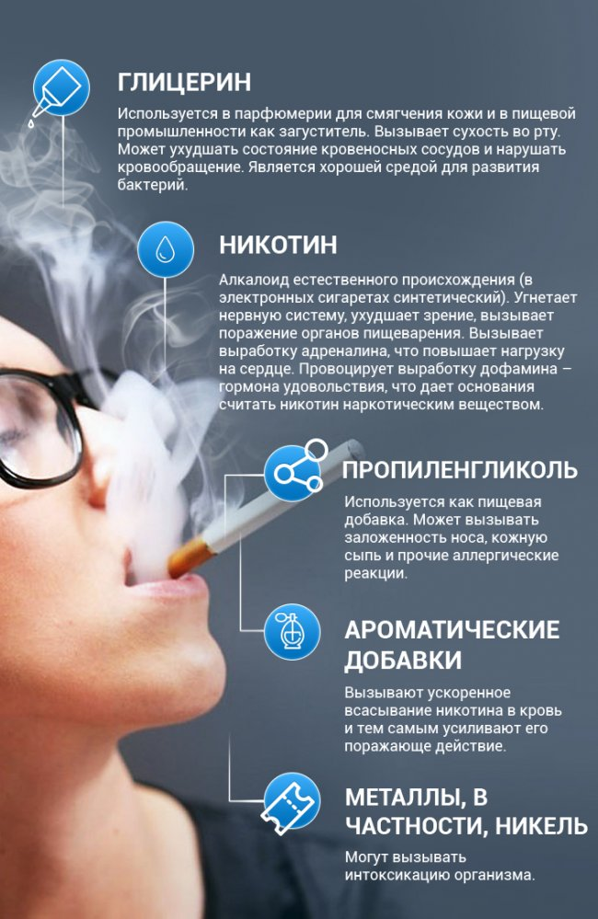
Курении электронных сигарет реальная угроза здоровью !!
Электронная сигарета для подростков не предназначена, однако данная категория людей активно использует такое приспособление. Согласно статистическим данным, до 40% детей, которые достигли 14 лет, обращаются к использованию этого приспособления. При этом важно отметить, что курение обычных сигарет ими ранее не осуществлялось.
Применение электронной сигареты указанной группе противопоказана, так как она оказывает крайне негативное воздействие на организм, который недостаточным образом функционирует. Такое явление обусловлено различными факторами, с которыми следует ознакомиться многим родителям!!

Slide 7
Уважаемые родители!
Ваш ребенок взрослеет, перед ним много соблазнов , ему могут предложить сигарету, алкоголь, наркотики, опасное селфи и тд. Вы не в силах исключить возможность этого и всегда должны быть готовы к такому развитию событий. Быть готовым-значит , в случае возникновения таких проблем , спокойно ее проанализировать и грамотно спланировать свои действия.

Slide 8
Уважаемые родители обратите внимание!
В соответствии с Кодексом РФ об административных правонарушениях: Неисполнение или ненадлежащее исполнение родителями или иными законными представителями несовершеннолетних обязанностей по содержанию, воспитанию, обучению, защите прав и интересов несовершеннолетних влечет предупреждение или наложение административного штрафа (КоАП РФ, ст. 5.35).
Вовлечение несовершеннолетнего в употребление спиртных напитков или одурманивающих веществ влечет наложение административного штрафа (КоАП РФ, ст.6.10).
Мелкое хищение чужого имущества путем кражи, мошенничества, присвоения или растраты влечет наложение административного штрафа в размере до пятикратной стоимости похищенного имущества, но не менее одной тысячи рублей или административный арест на срок до пятнадцати суток (КоАП РФ, ст. 7.27).
Мелкое хулиганство, то есть нарушение общественного порядка, выражающее явное неуважение к обществу, сопровождающееся нецензурной бранью в общественных местах, оскорбительным приставанием к гражданам, а равно уничтожением или повреждением чужого имущества влечет наложение административного штрафа в размере от пятисот до одной тысячи рублей или административный арест на срок до пятнадцати суток (КоАП РФ, ст. 20.1).
Появление в состоянии опьянения несовершеннолетних в возрасте до шестнадцати лет, а равно распитие ими пива и напитков, изготавливаемых на его основе, алкогольной и спиртосодержащей продукции, потребление ими наркотических средств или психотропных веществ без назначения врача, иных одурманивающих веществ на улицах, стадионах, в скверах, парках, в транспортном средстве общего пользования, в других общественных местах влечет наложение административного штрафа на родителей или иных законных представителей несовершеннолетних в размере от трехсот до пятисот рублей (КоАП РФ, ст. 20.22).
Конституции РФ Статья 38 Забота о детях, их воспитание - равное право и обязанность родителей.
Семейный кодекс Российской Федерации (СК РФ) от 8 декабря 1995 года (с изменениями на 13 июля 2015 года)
Статья 63. Права и обязанности родителей по воспитанию и образованию детей
Родители имеют право и обязаны воспитывать своих детей. Родители несут ответственность за воспитание и развитие своих детей. Они обязаны заботиться о здоровье, физическом, психическом, духовном и нравственном развитии своих детей. Гражданский кодекс РФ (часть вторая) от 26.01.1996 14-ФЗ ред. от 23.05.2016
ГК РФ Статья 1073. Ответственность за вред, причиненный несовершеннолетними в возрасте до четырнадцати лет
За вред, причиненный несовершеннолетним, не достигшим четырнадцати лет (малолетним), отвечают его родители (усыновители) или опекуны, если не докажут, что вред возник не по их вине.
КоАП РФ, ст. 5.35 Неисполнение или ненадлежащее исполнение родителями или иными законными представителями несовершеннолетних обязанностей по содержанию, воспитанию, обучению, защите прав и интересов несовершеннолетних влечет предупреждение или наложение административного штрафа
Закон Кемеровской области от 17.01.2005 N 11-ОЗ "О системе профилактики безнадзорности и правонарушений несовершеннолетних в Кемеровской области"

